Slide 1
“ANÁLISIS INTEGRAL DEL PUENTE PEATONAL DE ACCESO FRONTAL A LA UNIVERSIDAD DE LAS FUERZAS ARMADAS APLICANDO LA NEC 2015, CON FINES DE REFORZAMIENTO”
AUTOR: DAVID ISRAEL VEGA VEGA
TUTOR: ING. PABLO CAIZA PH.D
TRABAJO DE TITULACIÓN, PREVIO A LA OBTENCIÓN DEL TÍTULO DE INGENIERO CIVIL
8 DE NOVIEMBRE DE 2017

Slide 2
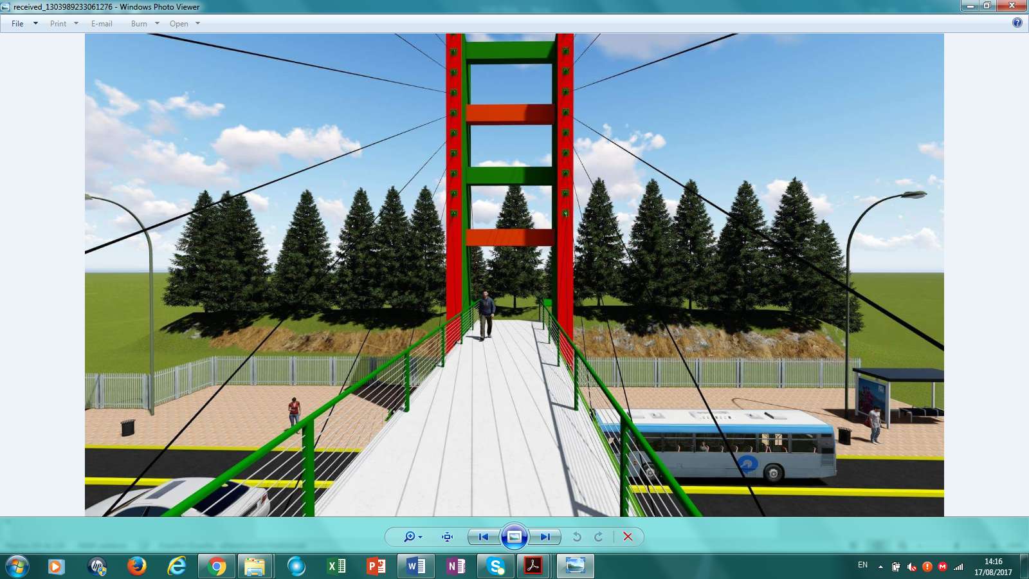
INTRODUCCIÓN

Slide 3
PROBLEMA

Slide 4
EVALUACIÓN DEL PUENTE
ESTACIÓN TOTAL

Slide 5
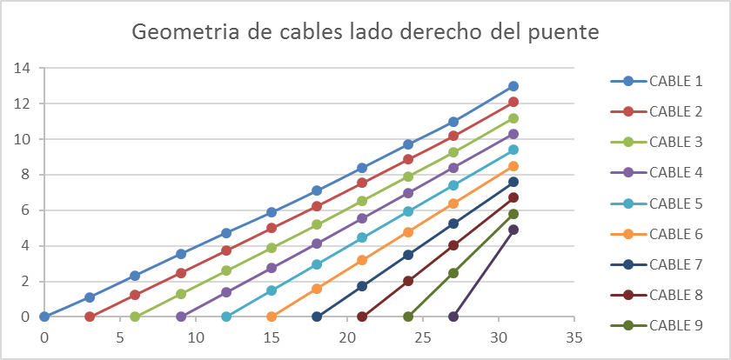
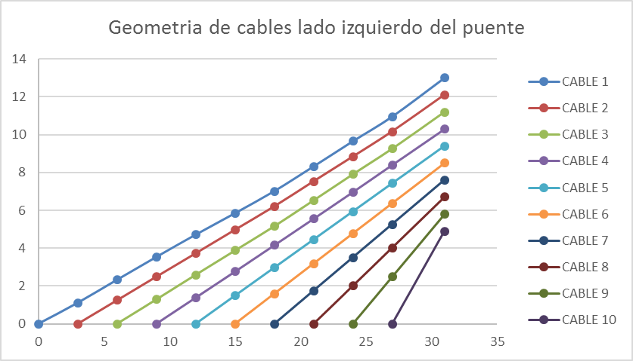
EVALUACIÓN DEL PUENTE
ESTACIÓN TOTAL

Slide 6
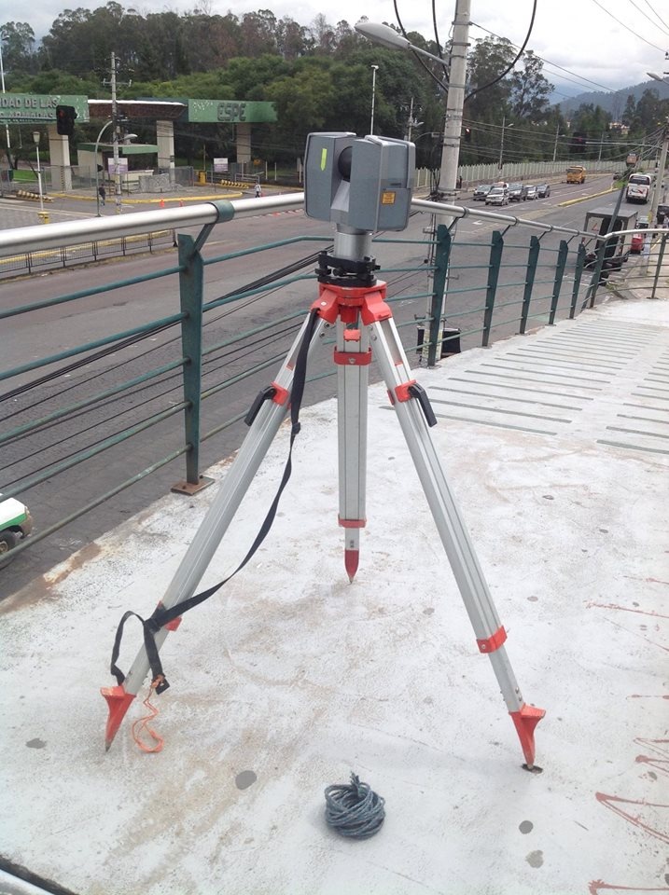
EVALUACIÓN DEL PUENTE
TRIMBLE TX 5 3D LASER SCANNER

Slide 7
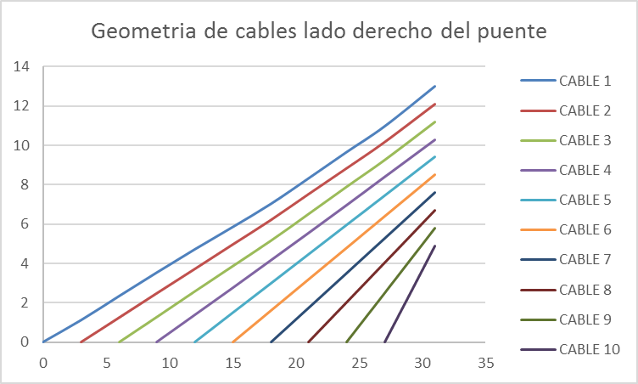
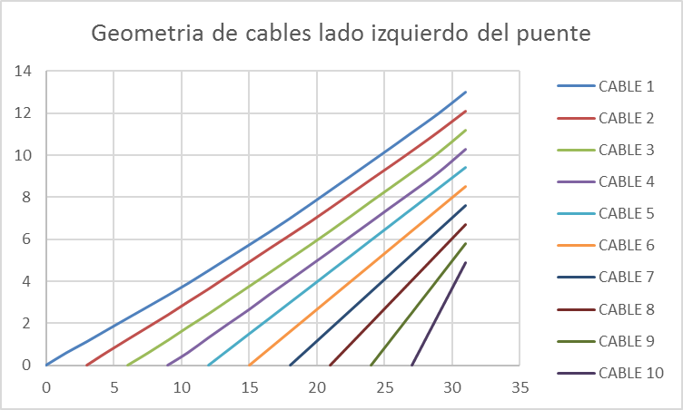
EVALUACIÓN DEL PUENTE
TRIMBLE TX 5 3D LASER SCANNER

Slide 8
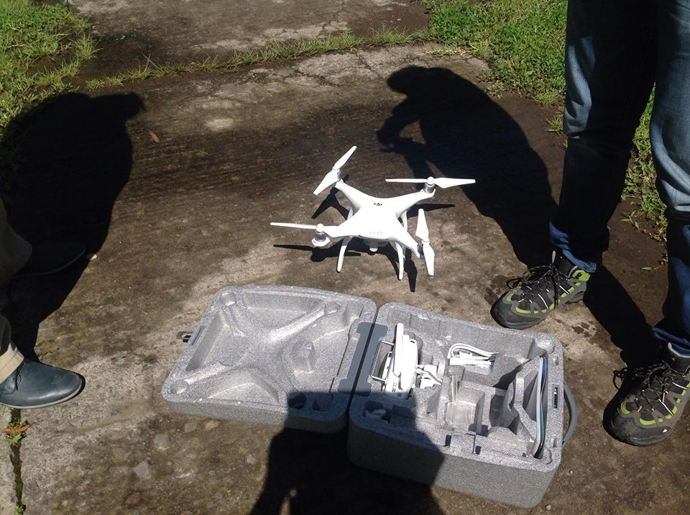
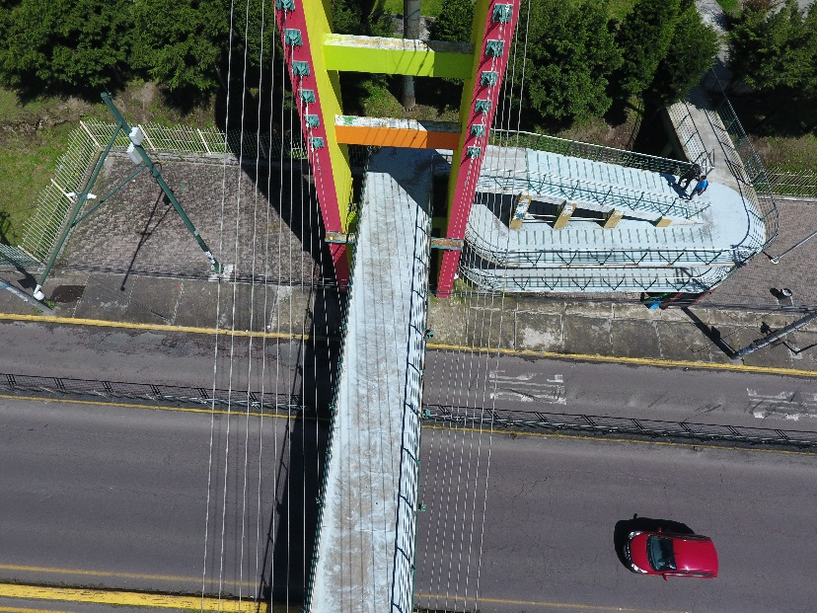
EVALUACIÓN DEL PUENTE
FOTOGRAMETRÍA CON DRON

Slide 9
EVALUACIÓN DEL PUENTE
FOTOGRAMETRÍA CON DRON

Slide 10
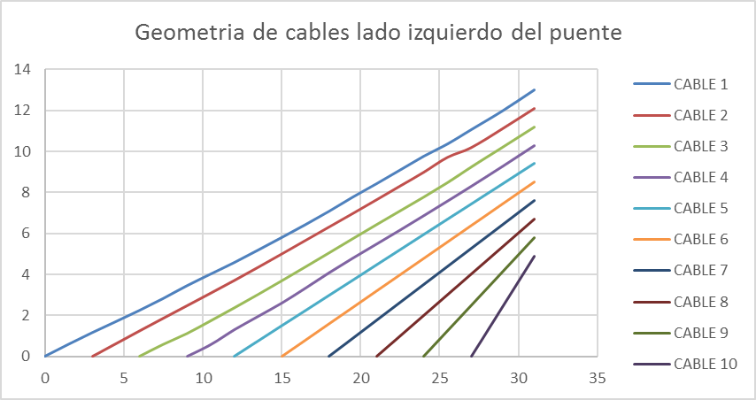
EVALUACIÓN DEL PUENTE
FOTOGRAMETRÍA CON DRON

Slide 11
EVALUACIÓN DEL PUENTE
RESULTADOS ANÁLISIS GEOMÉTRICO

Slide 12
EVALUACIÓN DEL PUENTE
RESULTADOS ANÁLISIS GEOMÉTRICO

Slide 13
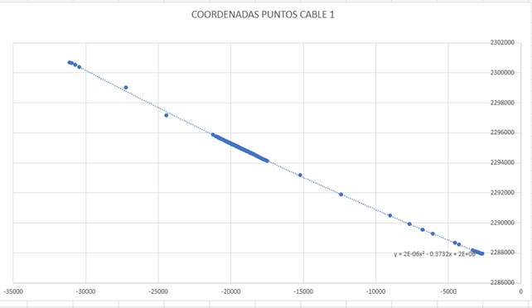
EVALUACIÓN DEL PUENTE
MEJOR RESULTADO: TRIMBLE TX5 3D LS
$$y=0.000002 x^{2}+0.3732 x+0.00002$$

Slide 14
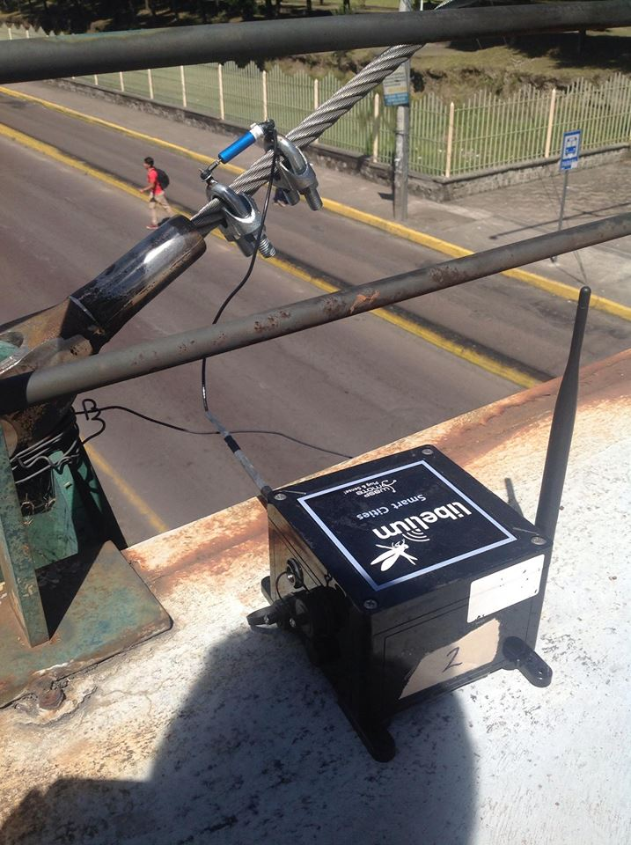
EVALUACIÓN DEL PUENTE
ENSAYO DE DEFORMACIONES

Slide 15
EVALUACIÓN DEL PUENTE
APLICACIÓN DE CARGAS

Slide 16
EVALUACIÓN DEL PUENTE
APLICACIÓN DE CARGAS

Slide 17
EVALUACIÓN DEL PUENTE
APLICACIÓN DE CARGAS

Slide 18
EVALUACIÓN DEL PUENTE
RESULTADOS

Slide 19
MODELAMIENTO DEL PUENTE
CARGAS PARA DISEÑO DE CABLES

Slide 20
MODELAMIENTO DEL PUENTE
DISTRIBUCION DE CARGAS EN CABLES

Slide 21
MODELAMIENTO DEL PUENTE
SECCIÓN CALCULADA

Slide 22
MODELAMIENTO DEL PUENTE
CARGAS DE VIENTO

Slide 23
MODELAMIENTO DEL PUENTE
CARGAS SISMICAS

Slide 24
MODELAMIENTO DEL PUENTE
MODELO DEL PUENTE

Slide 25
MODELAMIENTO DEL PUENTE
GEOMETRÍA DE CABLES EN PROGRAMA

Slide 26
MODELAMIENTO DEL PUENTE
GEOMETRÍA DE CABLES EN PROGRAMA

Slide 27
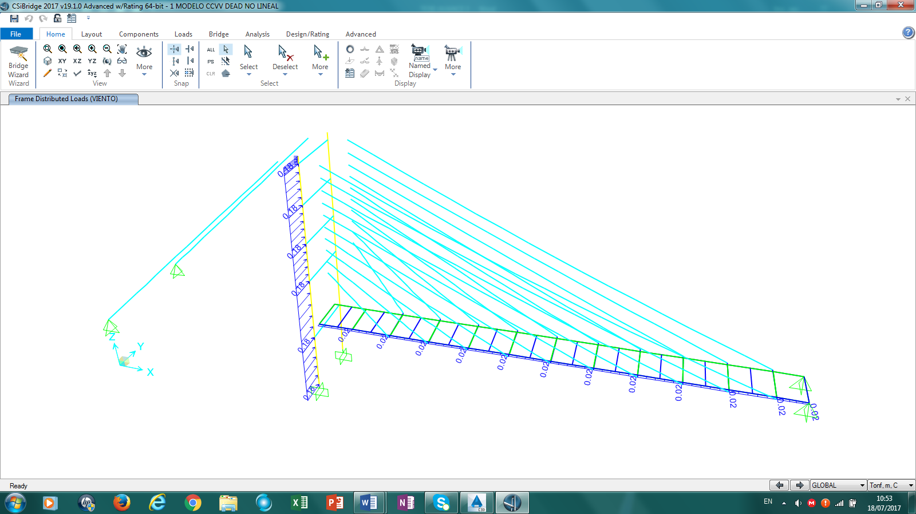
MODELAMIENTO DEL PUENTE
CARGAS DE VIENTO EN PILAS Y VIGAS

Slide 28
MODELAMIENTO DEL PUENTE
CARGAS DE VIENTO EN CABLES

Slide 29
MODELAMIENTO DEL PUENTE
CARGA VIVA

Slide 30
MODELAMIENTO DEL PUENTE
RÓTULAS PLÁSTICAS, PARA ANÁLISIS DE PUSHOVER

Slide 31
ANÁLISIS DEL PUENTE
ESTADO ACTUAL, PESO PROPIO

Slide 32
ANÁLISIS DEL PUENTE
ESTADO ACTUAL, VIGAS DE ANÁLISIS

Slide 33
ANÁLISIS DEL PUENTE
ESTADO ACTUAL, MOMENTOS Y CORTANTES

Slide 34
ANÁLISIS DEL PUENTE
ESTADO ACTUAL, CARGA VIVA

Slide 35
ANÁLISIS DEL PUENTE
ESTADO ACTUAL, CARGA VIVA
Elemento | Axial [T] | Momento Max [T-m] | Cortante [T]
166 | 8.02 | 18.32 | 2.79
186 | -1.29 | -0.74 | 0.89

Slide 36
ANÁLISIS DEL PUENTE
ESTADO ACTUAL, ANÁLISIS MODAL T1=0.4 s

Slide 37
ANÁLISIS DEL PUENTE
ESTADO ACTUAL, ANÁLISIS MODAL

Slide 38
ANÁLISIS DEL PUENTE
ESTADO ACTUAL, ESTÁTICO LINEAL

Slide 39
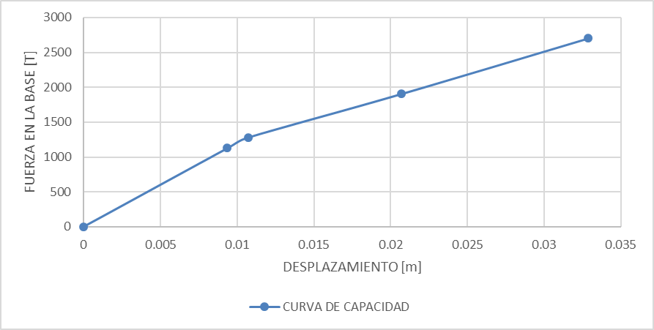
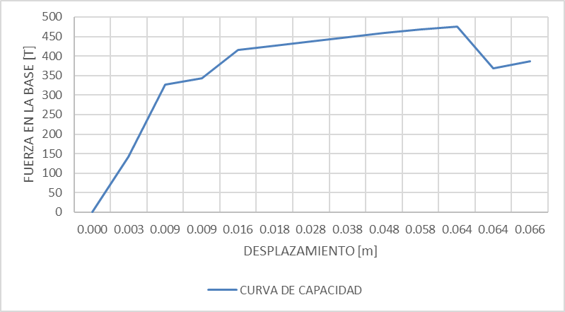
ANÁLISIS DEL PUENTE
ESTADO ACTUAL, ESTÁTICO NO LINEAL

Slide 40
ANÁLISIS DEL PUENTE
ESTADO ACTUAL, RÓTULAS PLÁSTICAS

Slide 41
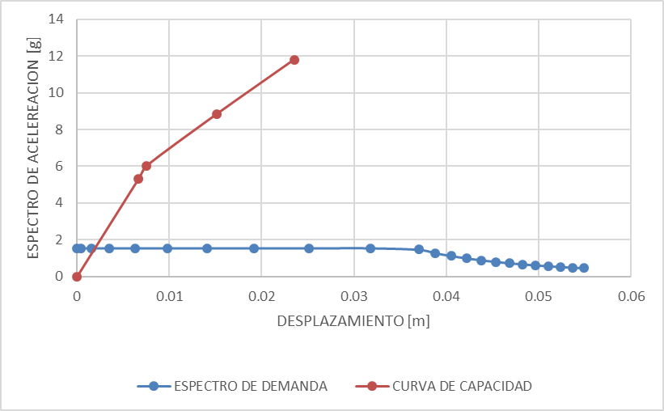
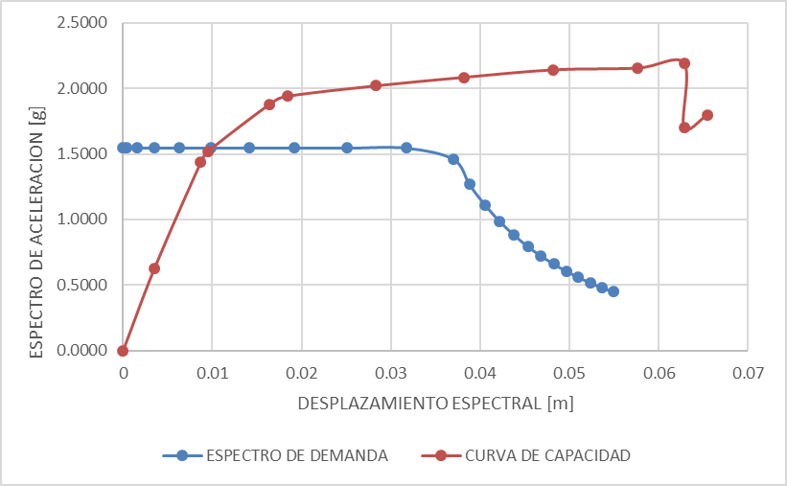
ANÁLISIS DEL PUENTE
ESTADO ACTUAL, RESULTADOS PUSHOVER

Slide 42
ANÁLISIS DEL PUENTE
ESTADO ACTUAL, HISTORIA EN EL TIEMPO

Slide 43
ANÁLISIS DEL PUENTE
ESTADO TENSADO, PESO PROPIO

Slide 44
ANÁLISIS DEL PUENTE
ESTADO TENSADO, MOMENTOS Y CORTANTES
Elemento | Momento Max [T-m] | Cortante [T]
185 | 0.38 | 1.52
186 | 0.4 | 1.61
187 | 0.42 | 1.69
188 | 0.43 | 1.74
189 | 0.44 | 1.77
Elemento | Momento Max [T-m] | Cortante [T]
167 | 0.11 | 0.11
166 | 0.44 | 0.22
165 | 0.5 | 0.1
164 | 0.45 | 0.05
163 | 0.27 | 0.04

Slide 45
ANÁLISIS DEL PUENTE
COMPARACIÓN ESTADO ACTUAL Y TENSADO

Slide 46
ANÁLISIS DEL PUENTE
ESTADO TENSADO, CARGA VIVA
Elemento | Axial [T] | Momento Max [T-m] | Cortante [T]
166 | 9.12 | 4.18 | 0.42
186 | -0.44 | 0.86 | 3.47

Slide 47
ANÁLISIS DEL PUENTE
ESTADO TENSADO, ANÁLISIS MODAL T1=0.37 s

Slide 48
ANÁLISIS DEL PUENTE
ESTADO TENSADO, ANÁLISIS MODAL

Slide 49
ANÁLISIS DEL PUENTE
ESTADO TENSADO, ANÁLISIS MODAL

Slide 50
REFORZAMIENTO
CARGAS DE TENSADO DE CABLES
FUERZAS DE TENSION EN CABLES
 | LADO DERECHO [T] | LADO IZQUIERDO [T]
CABLE 1 | 3.78 | 3.78
CABLE 2 | 3.68 | 3.68
CABLE 3 | 3.58 | 3.58
CABLE 4 | 3.45 | 3.45
CABLE 5 | 3.34 | TENSADO

Slide 51
REFORZAMIENTO
PROCESO DE RETENSADO DE CABLES

Slide 52
REFORZAMIENTO
PROCESO DE RETENSADO DE CABLES

Slide 53
REFORZAMIENTO
DEFORMACIÓN INICIAL

Slide 54
REFORZAMIENTO
DEFORMACIÓN FINAL

Slide 55
ANÁLISIS DE PRECIOS
PRIMERA PROPUESTA, DE RETENSADO
 |  |  | DESCRIPCIÓN DEL RUBRO | UNIDAD | CANTIDAD | P. UNIT | P. TOTAL
OBRAS CIVILES
1 | A | OC-1 | Cerramiento provisional del puente | ml | 100 | 0.34 | 34.25
REFORZAMIENTO
1 | B | RF-1 | Colocación de andamios | u | 41 | 3.87 | 158.86
2 | C | RF-2 | Levantamiento de tablero con gatos hidráulicos | u | 10 | 4.88 | 48.84
3 | D | RF-3 | Tensado de cables con grapas | u | 10 | 19.88 | 198.82
4 | E | RF-4 | Equipo de Seguridad | u | 8 | 36.48 | 291.86
DIRECCIÓN TÉCNICA Y SUPERVISIÓN
1 | AN | DTS-1 | Supervisión en obra y dirección técnica | global |  |  | 100.00
MONTO TOTAL COSTO DIRECTO |  |  |  |  |  |  | 832.62
% DE COSTOS INDIRECTOS |  |  |  |  |  |  | 20%
COSTO DE INDIRECTOS |  |  |  |  |  |  | 166.52
MONTO TOTAL DEL PROYECTO |  |  |  |  |  |  | 999.15

Slide 56
ANÁLISIS DE PRECIOS
PRIMERA PROPUESTA, DE RETENSADO

Slide 57
ANÁLISIS DE PRECIOS
SEGUNDA PROPUESTA, DE RETENSADO
 |  |  | DESCRIPCIÓN DEL RUBRO | UNIDAD | CANTIDAD | P. UNIT | P. TOTAL
OBRAS CIVILES
1 | A | OC-1 | Cerramiento provisional del puente | ml | 100 | 0.34 | 34.25
REFORZAMIENTO
1 | B | RF-1 | Colocación de andamios | u | 41 | 3.87 | 158.86
2 | C | RF-2 | Levantamiento de tablero con gatos hidráulicos | u | 10 | 4.88 | 48.84
3 | D | RF-3 | Tensado de cables cambiando templador | u | 10 | 66.08 | 660.77
4 | E | RF-4 | Equipo de Seguridad | u | 8 | 36.48 | 291.86
DIRECCIÓN TÉCNICA Y SUPERVISIÓN
1 | AN | DTS-1 | Supervisión en obra y dirección técnica | global |  |  | 100.00
MONTO TOTAL COSTO DIRECTO |  |  |  |  |  |  | 1294.58
% DE COSTOS INDIRECTOS |  |  |  |  |  |  | 20%
COSTO DE INDIRECTOS |  |  |  |  |  |  | 258.92
MONTO TOTAL DEL PROYECTO |  |  |  |  |  |  | 1553.50

Slide 58
ANÁLISIS DE PRECIOS
SEGUNDA PROPUESTA, DE RETENSADO

Slide 59
CONCLUSIONES
El estudio de la geometría del puente utilizando equipos de última tecnología representa una base fundamental dentro del análisis, debido a que se necesita obtener un modelo lo más cercano a la realidad para poder conseguir resultados reales que nos ayuden a dar solución a los problemas estructurales.
Los equipos de medición Trimble TX5 3D Laser Scanner y el Dron, fueron utilizados por primera vez para realizar un análisis geométrico en este tipo de estructuras por lo cual se tuvieron que realizar varios ensayos, hasta obtener resultados que sean aceptables para el modelamiento de la geometría del puente
Para la generación de la nube de puntos se utilizaron computadoras de alta capacidad de procesamiento de datos, debido a que los resultados obtenidos generaban millones de datos para la conformación de la geometría del puente, tanto en el equipo Trimble TX5 3D Laser Scanner y el Dron

Slide 60
CONCLUSIONES
Debido al comportamiento que actualmente sufre el puente se genera una sensación de inseguridad por parte de los peatones, esto se debe a que las secciones de los cables no cumplen con una sección mínima que asegure un factor de seguridad adecuado para soportar las solicitaciones presentes en los elementos. Este factor de seguridad actualmente es de 1.7, cuando para el diseño de puentes se debería tener mínimo un factor de 5.
Para el correcto análisis de las cargas de tensión y viento en los cables se debe trabajar en el programa CSI BRIDGE, con un estado de carga muerta “no lineal”, debido a que las cargas de tensión y de viento son cargas no lineales aplicadas a los cables

Slide 61
CONCLUSIONES
En el estado actual del puente observamos que el comportamiento de las vigas transversales correspondientes a los cables que no poseen tensión es casi nulo, debido a que los esfuerzos son absorbidos por las vigas longitudinales, lo cual genera un cambio en el comportamiento estructural
En el estado tensado del puente observamos que las vigas transversales poseen un comportamiento en el cual están sometidas a cargas de semejante magnitud, y en las vigas longitudinales observamos un cambio debido a que las cargas absorbidas disminuyen en un 90% en momentos, y 66% en cortantes respecto al estado actual de análisis, lo cual genera la necesidad de retesar los cables

